Slide 1



第7章 分布式计算框架MapReduce

Slide 2
本章学习目标
掌握MapReduce的基本工作原理；
掌握MapReduce各步骤输入/输出的衔接关系；
掌握利用Hadoop Streaming进行代码测试的基本思路与方法；
掌握利用Python设计MapReduce程序的思路和方法；
掌握MapReduce程序设计模式的基本概念，以及理解常见的几种设计模式；
理解MRJob的工作原理，并能够进行简单的MRJob程序设计应用。

Slide 3
目 录
Contents
01
MapReduce概述
04
利用Python的迭代器和生成器优化wordCount程序
02
WordCount实例详解
05
MapReduce程序设计模式
03
Python代码测试
用MRJob库编写MapReduce程序
06
07
本章小结

Slide 4
01
MapReduce概述

Slide 5
MapReduce概述
Hadoop MapReduce是一个计算框架，目的是为了方便编写具有高可靠性、高容错性的，能在大型集群（数千个节点）上并行地处理大量数据（数TB的数据集）的分布式应用程序。
该计算框架管理数据传递的所有细节，如发起任务、验证任务完成情况以及在节点之间复制数据等。

Slide 6
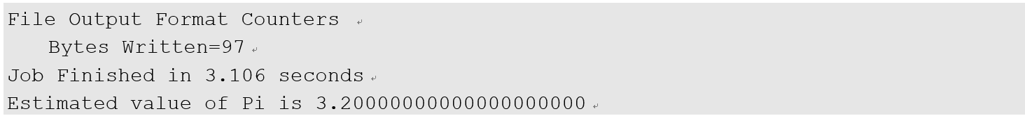
第一个MapReduce的Python程序
Hadoop自带有计算圆周率PI的示例jar包，程序用随机数的方式计算PI值，该程序是一个java程序，通过执行以下命令调用集群进行计算：
hadoop jar $HADOOP_HOME/share/hadoop/mapreduce/hadoop-mapreduce-examples-3.3.0.jar pi 10 10
输出结果如下：

Slide 7
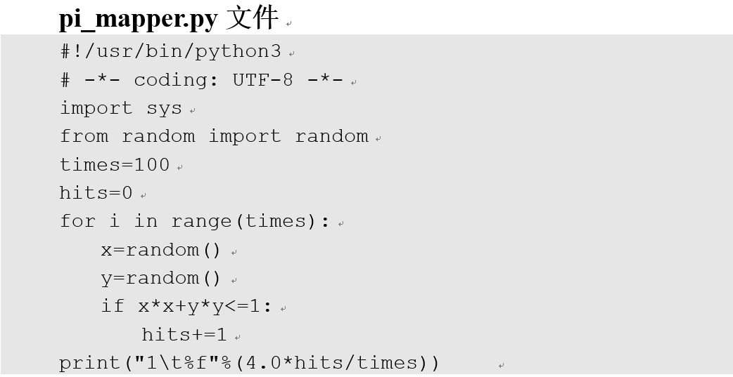
第一个MapReduce的Python程序
第一个Python程序也是实现PI的计算。

Slide 8
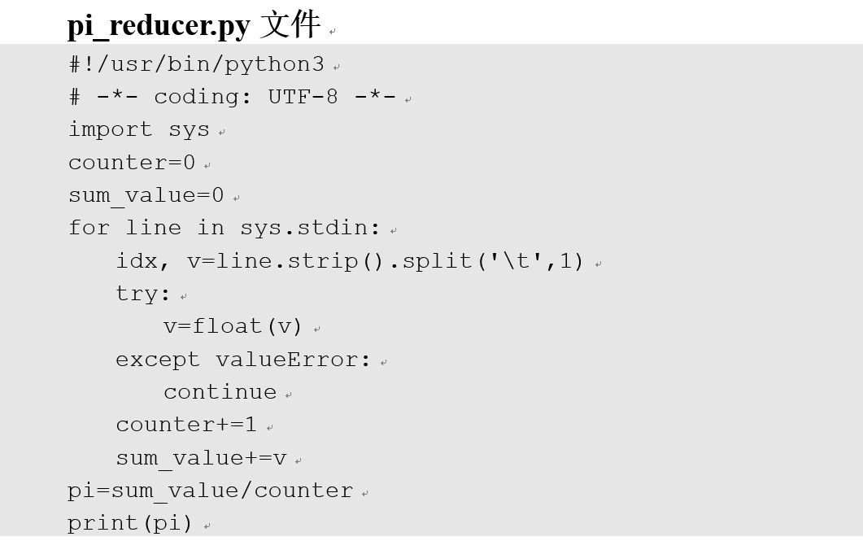
第一个MapReduce的Python程序

Slide 9
第一个MapReduce的Python程序
在HDFS上创建一个空的文件，之后以该空文件作为输入文件便可以运行计算PI的程序了。运行完成后，可以在HDFS文件系统中查看输出文件内容。
假设把程序对应的mapper和reducer存放在“/codes/Pi”文件夹中，HDFS系统上用作输入的数据存放于HDFS的“/data”文件夹，输出存放于“/data_rlt”。其操作步骤具体如下：

Slide 10
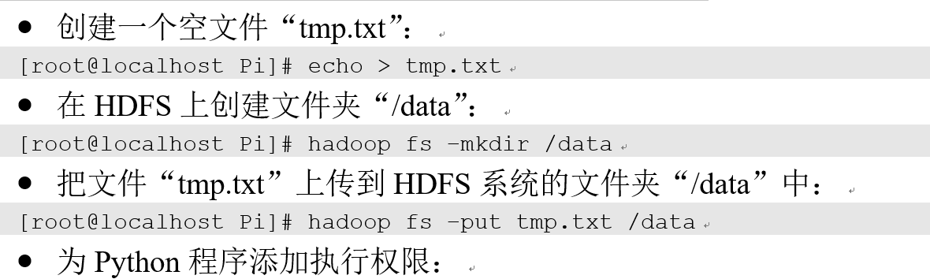
第一个MapReduce的Python程序
chmod +x /codes/Pi/*.*

Slide 11
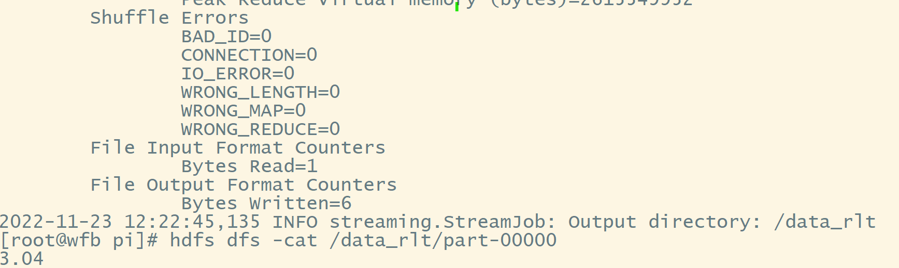
第一个MapReduce的Python程序
利用如下命令运行该程序
运行结果如下：
mapred streaming -input /data/tmp.txt -output /data_rlt -mapper /codes/pi/pi_mapper.py -reducer /codes/pi/pi_reducer.py

Slide 12
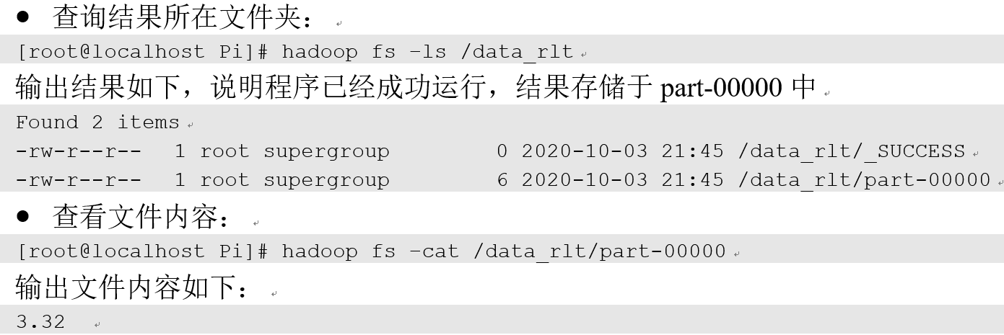
第一个MapReduce的Python程序

Slide 13
MapReduce工作原理
MapReduce程序分三个阶段执行，即map阶段、shuffle阶段和reduce阶段
其中shuffle可以由MapReduce框架自动完成。
因此，多数情况下，MapReduce算法主要包括两个任务：Map和Reduce。
Notes:
MR中shuffle机制
●mapreduce中，map阶段处理的数据如何传递给reduce阶段，是mapreduce框架中最关键的一个流程，这个流程就叫shuffle；
●shuffle: 洗牌、发牌——（核心机制：数据分区，排序，缓存）
●具体来说：就是将maptask输出的处理结果数据，分发给reducetask，并在分发的过程中，对数据按key进行了分区和排序；
主要流程 shuffle是MR处理流程中的一个过程，它的每一个处理步骤是分散在各个map task和reduce task节点上完成的，整体来看，分为3个操作：
1、分区partition 2、Sort根据key排序 3、Combiner进行局部value的合并

Slide 14
MapReduce工作原理
1．Map阶段
Map的任务是对输入数据进行处理，通常情况下，MapReduce作业的输入和输出都存储在文件系统中，MapReduce作业将输入数据集拆分为独立的块，这些块由Map任务以完全并行的方式处理，并转换为一种（key, value）的数据模式。

Slide 15
MapReduce工作原理
2．Reduce阶段
该阶段包括shuffle和reduce，Reducer的任务是把Mapper生成的（key, value）集整合处理，并输出最终结果到HDFS中。
系统对map任务的输出执行排序和转换，并映射为reduce任务的输入，此过程就是Shuffle。
两阶段任务完成后，集群收集并缩减数据以形成最后结果，并将其发送回Hadoop服务器。

Slide 16
MapReduce工作原理
Combiner
MapReduce程序还可以包含combiner，combiner在Map之后执行，通常情况下实现对Map输出数据的简单归纳，从而减少数据传输。在多数应用中，combiner都是能够大幅提高程序效率的关键步骤。

Slide 17
MapReduce工作原理
Hadoop框架是用Java实现的，MapReduce应用程序却可以不用Java编写。
Hadoop流（Hadoop Streaming）是一个工具应用程序（Utility），它允许用户使用任何可执行文件作为mapper或reducer来创建和运行作业；
此外，Hadoop管道（Hadoop Pipes）是一种SWIG兼容的C++ API，他可以支持编写非JNI（Java Native Interface）的MapReduce应用程序。

Slide 18
MapReduce作业的工作流程

Slide 19
MapReduce作业的工作流程
用户程序中的MapReduce库首先将输入文件划分为M片，每片大小一般在16M到64M之间（可由参数指定），然后，它在集群多台机器上启动相同的程序复制。
其中一个复制程序为master(主模块)，其余的都是worker(分模块)。
worker接收master分配的任务，其中有M个Map任务和R个Reduce任务要分配。
master挑选一个空闲的worker并为其分配一个map任务或者reduce任务。

Slide 20
MapReduce作业的工作流程
被分配到Map任务的worker会去读取相应的输入块的内容。它从输入文件中解析出键值对并且将每个键值对传送给用户定义的Map函数。由Map函数产生的中间键值对则缓存在内存中。
被缓存的键值对会阶段性地写回本地磁盘，并且被划分函数分割成R份。这些缓存在磁盘上的数据位置会被回传给master(主模块)，master再负责将这些位置转发给Reduce worker。

Slide 21
MapReduce作业的工作流程
当Reduce worker(Reduce分模块)从master(主模块)那里接收到这些位置信息时，它会使用远程过程调用从Map worker的本地磁盘中获取缓存的数据。
当Reduce worker读入全部的中间数据之后，将根据中间键对进行排序，这样所有具有相同键的键值对就都聚集在一起。因为要把具有相同键的键值对映射到同一个reduce task中，所以需要对中间键值对进行排序。

Slide 22
MapReduce作业的工作流程
Reduce worker遍历已经排好序的中间数据，每当遇到一个新的中间键，它会将key和相应的中间值传递给Reduce函数。Reduce函数的输出会被添加到这个Reduce部分的输出文件中。
当所有的Map tasks和Reduce tasks都完成时，master将唤醒用户程序。至此，用户代码中的MapReduce调用返回。

Slide 23
MapReduce作业的工作流程
执行完后，MapReduce的执行结果被存放在R个输出文件中（每个Reduce task对应一个，文件名由用户指定）。
因为这些输出文件经常作为另一个MapReduce调用的输入，或者将它们用于另外一个能够以多个文件作为输入的分布式应用，所以，用户并不需要将R个输出文件归并成一个。

Slide 24
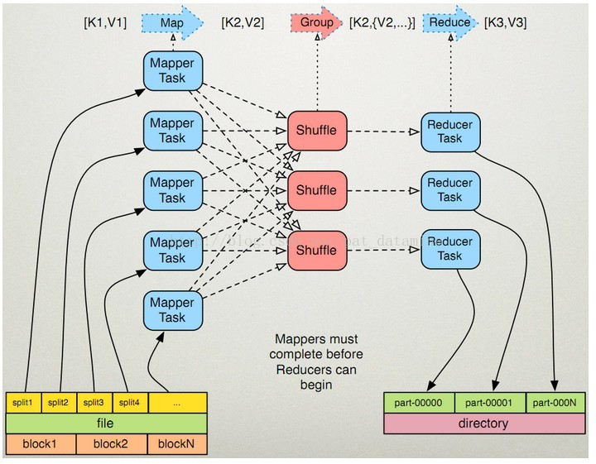
MapReduce作业的工作流程

Slide 25
MapReduce的输入/输出
MapReduce框架只对<key，value>（键值对）进行操作，该框架将作业的输入视为一组<key，value>，并生成<key，value>作为作业的输出。
与Java程序不同，Python的Map程序输入/输出流为标准输入/输出，STDIN和STDOUT，mapper输入从STDIN中接收数据，reducer输出结果到STDOUT；在mapper和reducer之间的数据也是通过标准输入/输出进行关联。至于他们之间的数据流关系则交由hadoop Streaming处理。

Slide 26
02
WordCount实例详解

Slide 27
WordCount程序源码
使用Python编写MapReduce的要点在于利用Hadoop流的API，通过STDIN(标准输入)、STDOUT(标准输出)在Map函数和Reduce函数之间传递数据。我们需要做的是利用Python的sys.stdin读取输入数据，并把输出传送给sys.stdout。Hadoop流将会帮助我们处理中间的过程。
WordCount程序一共包含两个部分，分布式map阶段程序wordCount_mapper.py和reduce阶段程序wordCount_reducer.py，分别如下所示。

Slide 28
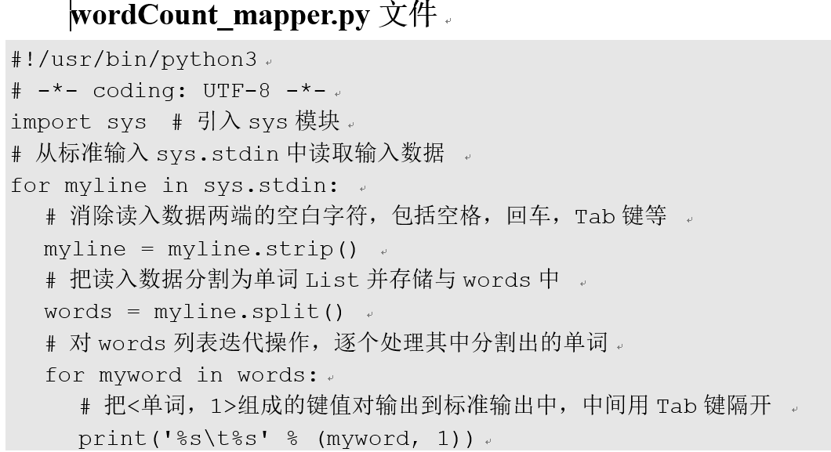
WordCount程序源码

Slide 29
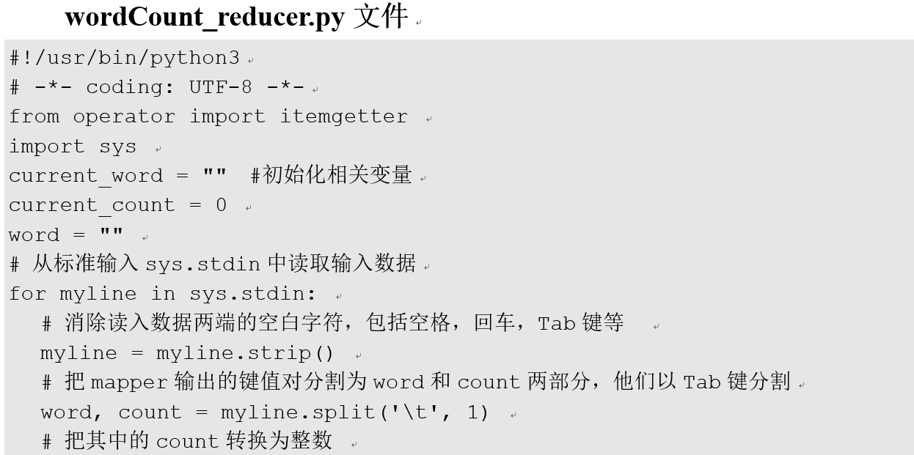
WordCount程序源码

Slide 30
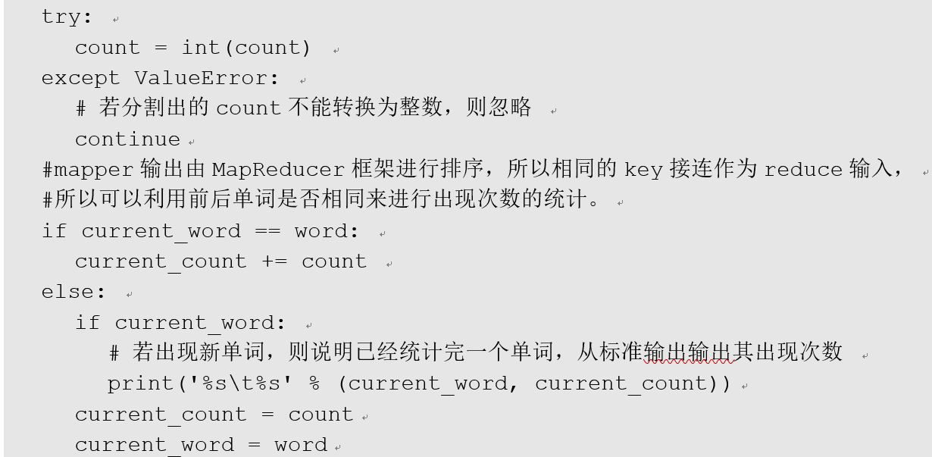
WordCount程序源码

Slide 31
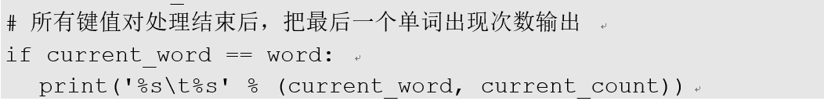
WordCount程序源码
编写完代码，并把他们分别存储在文件wordCount_mapper.py和wordCount_reducer.py。
检查上述文件是否具有可执行权限，若没有，可以通过chmod命令设置两个文件的执行权限，如“chmod +x ./wordCounter/mapper.py”。

Slide 32
WordCount程序执行
利用Hadoop Streaming执行一个MapReduce任务的调用方法如下所示。
hadoop-streaming.jar通常命名为hadoop-streaming-x.x.x.jar，其中x.x.x为具体版本号（例如对应hadoop3.3.0版的文件名为hadoop-streaming-3.3.0.jar）。

Slide 33
WordCount程序执行
（1）数据准备（路径可能会因个人不同）
后在HDFS上创建“/wordCountData”文件夹，并把数据文件（文本文件）上传到该文件夹；

Slide 34
WordCount程序执行
（2）执行命令如下（当命令在一行中写不下时，可以使用“\”换行）
mapred streaming \
-input /wordCountData \
-output /wordCount_rlt \
-mapper "/codes/wordCount/wordCount_mapper.py" \
-reducer "/codes/wordCount/wordCount_reducer.py"

Slide 35
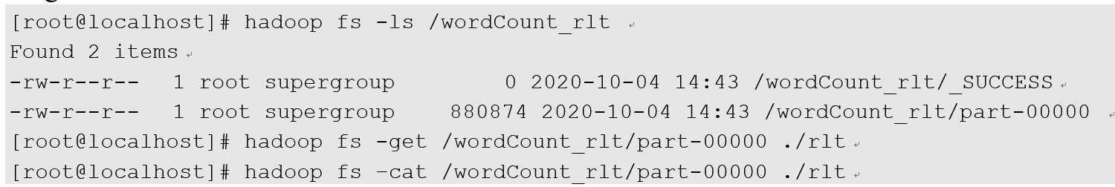
WordCount程序执行
（3）运行完成后，查看文件夹“/wordCount_rlt”中的文件，可以通过cat直接查看

Slide 36
WordCount程序原理
将文件拆分成多片段（splits），由于测试用的文件较小，所以每个文件为一个split，并将文件形成标准输入流，这一步由MapReduce框架自动完成；
在mapper中按行读取标准输入数据，并对单词进行分割形成<key,value>，其中key为单词，value为该单词出现次数，这里没有对单词进行统计，所以value都是1；
得到map方法输出的<key,value>集后，shuffle将它们按照key值进行排序，并作为reduce的输入数据；
得到排过序的键值对后，利用自定义的reduce方法进行处理，得到新的<key,value>对，并作为WordCount的输出结果。

Slide 37
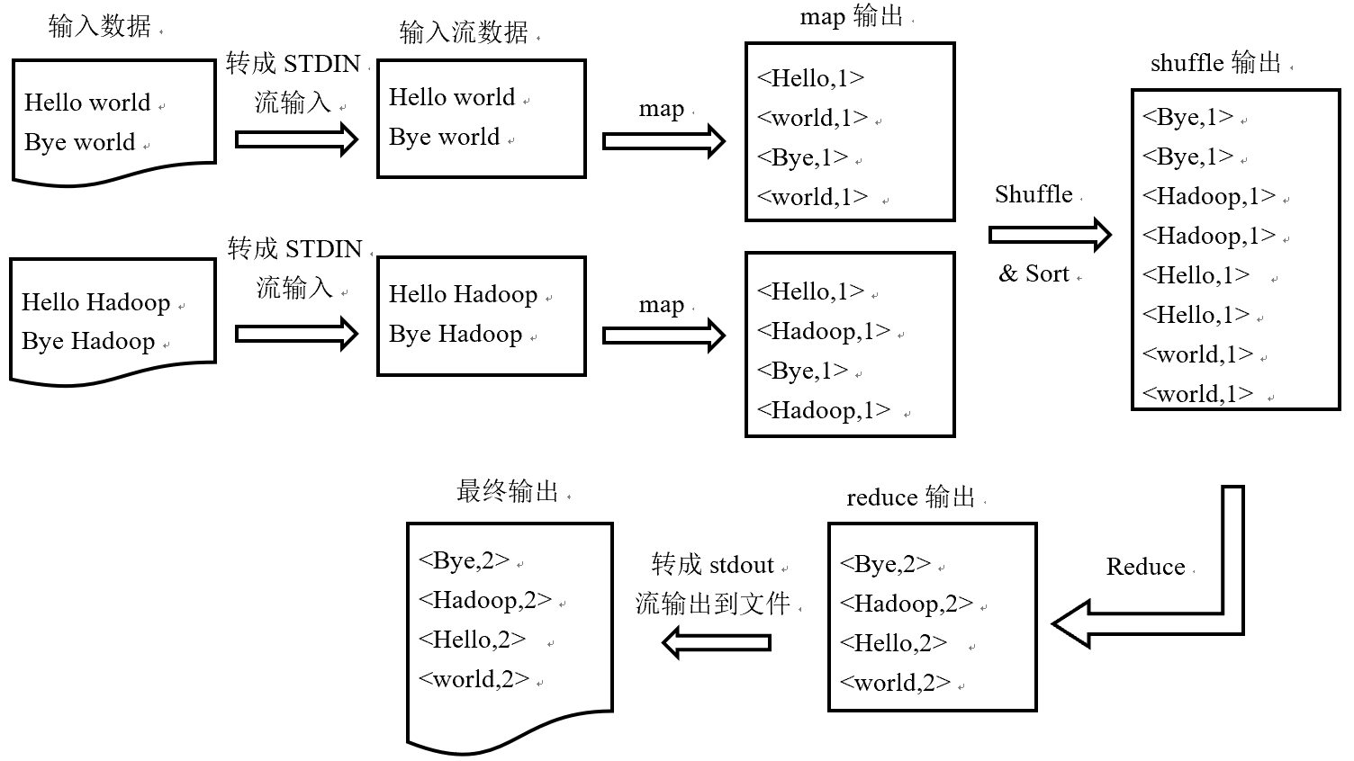
WordCount程序原理

Slide 38
MapReduce Python代码的测试
03

Slide 39
MapReduce Python代码的测试
使用Python编写完成的MapReduce程序，通常需要进行调试、测试，以排除隐藏的逻辑问题。对运行于分布式环境的MapReduce程序而言，其运行的整个过程由mapReduce框架自动管理，在这种情况下要通过一遍遍运行查找程序，再在输出的日志中发现逻辑错误、甚至语法问题将是非常耗时且烦琐的。因此，我们需要通过使用一些工具和方法来协助程序代码的调试。

Slide 40
MapReduce Python代码的测试
Python程序的运行是通过Hadoop Streaming工具进行数据流的控制，并且Python的Map程序是通过标准输入STDIN接收输入数据的，所以可以通过构造标准输出作为map程序的输入，然后利用linux的管道把map输出到sort工具实现排序；排序完成后的数据再通过管道输出到reduce程序，从而实现简单测试环境的构建。而reduce的最终输出结果，则可以通过重定向标准输出到文件的方式实现结果的输出和存储。

Slide 41
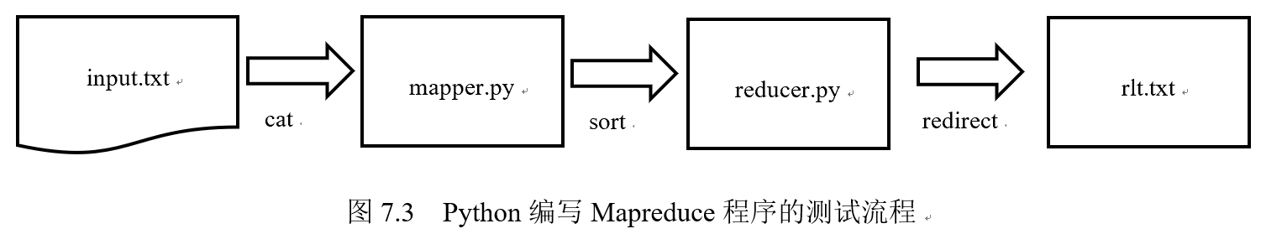
MapReduce Python代码的测试

Slide 42
MapReduce Python代码的测试
以前面的wordCount程序为例，可以先把输入文件之一复制到与mapper和reducer同一文件夹中，此时，该文件夹包含wordCount_mapper.py、wordCount_reducer.py两个程序文件，运行如下命令：

Slide 43
MapReduce Python代码的测试
还可以把上述节点分开。例如，可以首先把mapper的输出重定向到tmp.txt文件中，以便查看mapper阶段的运行结果。然后再把中间结果作为reducer的输入便可以分步查看两个阶段的运行结果。运行命令如下：
cat input.txt | ./wordCount_mapper.py > tmp.txt
cat tmp.txt |sort -k1,1| ./wordCount_reducer.py > rlt.txt

Slide 44
04
利用迭代器和生成器优化wordCount程序

Slide 45
Python中的迭代器
迭代器是访问集合元素的一种方式，它提供了一个统一的访问集合的接口。
迭代器对象从集合的第一个元素开始访问，直到访问完所有的元素结束。
迭代器只提供了next方法，所以只能往前不会后退。

Slide 46
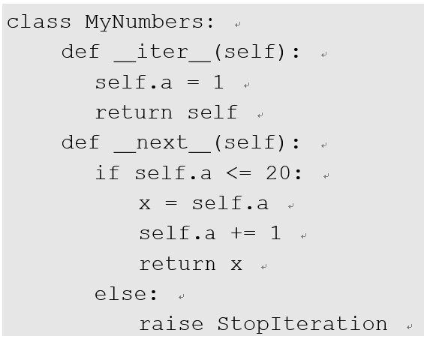
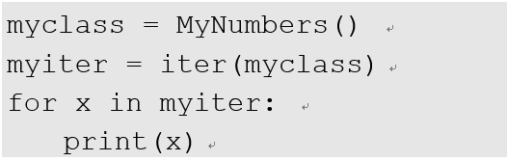
Python中的迭代器
一个简单的迭代器及使用

Slide 47
Python中的迭代器
把一个类作为一个迭代器使用需要在类中实现两个方法 __iter__() 与 __next__()

Slide 48
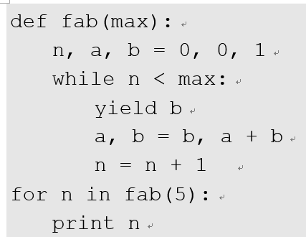
Python中的生成器
带有 yield 的函数在 Python 中被称为generator（生成器），生成器是迭代器的一种。
例如：

Slide 49
Python中的生成器
简单而言，yield 的作用就是把一个函数变成一个generator
生成器常被用于数据文件读取，生成器可以根据需要读取数据。如果直接对文件对象调用 read()方法，会导致不可预测的内存占用。使用yield利用固定长度的缓冲区来不断读取文件内容，我们无须编写读文件的迭代类，就可以轻松实现文件读取。

Slide 50
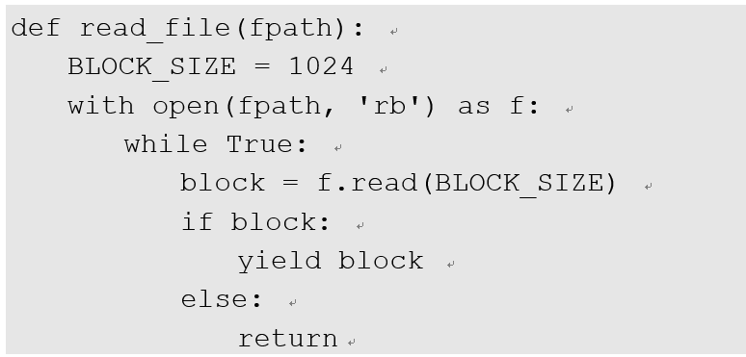
Python中的生成器
读取文件的生成器，每次读取BLOCK_SIZE大小

Slide 51
itertools模块
itertools是Python内置的模块，itertools包提供了更加灵活的生成循环器的工具，其使用简单且功能强大。
该模块中的部分内容，可以参考教材7.6.3.
其中，gropby()迭代器能够把可迭代的输入数据按关键字进行分组后输出，例如：

Slide 52
itertools模块
from itertools import groupby
from operator import itemgetter
mapout = [('Hello', 1),('hadoop', 1),('Bye', 1),('hadoop', 1), ('Hello', 1), ('world', 1), ('Bye', 1), ('world', 1)]
mapout = sorted(mapout, key=itemgetter(0)) #排序
rlt_groupby = groupby(mapout, key=itemgetter(0))
for key, items in rlt_groupby:
print("key:",key)
for subitem in items:
print(" subitem:", subitem)

Slide 53
优化wordCount程序
利用上述Python的生成器以及itertools模块工具，我们对wordCount程序进行修改，形成更具有Python风格的wordCount。

Slide 54
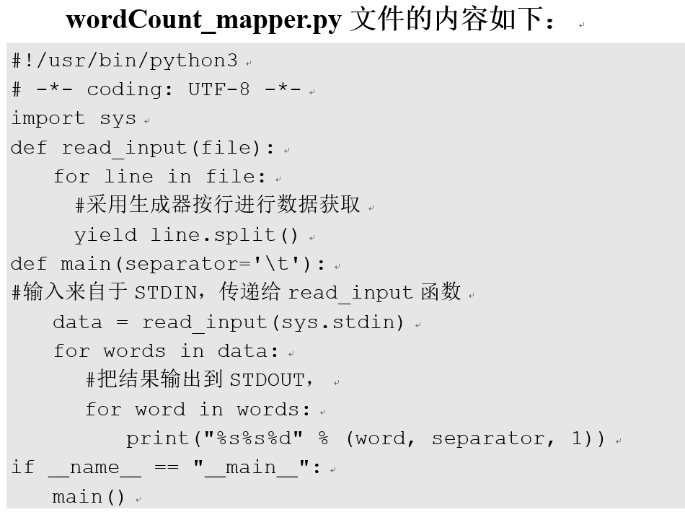
优化wordCount程序

Slide 55
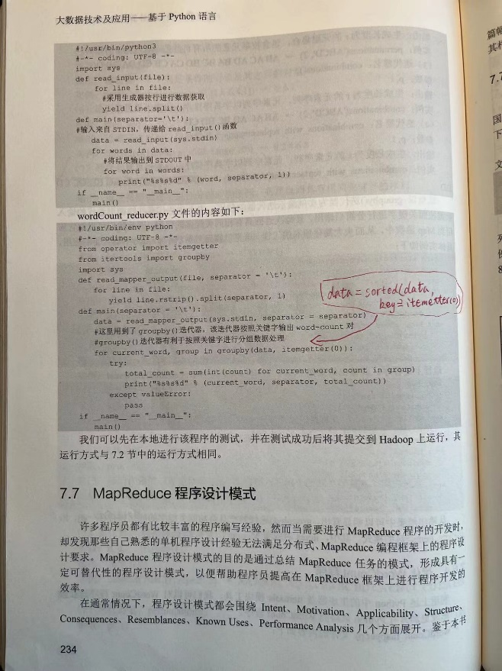
优化wordCount程序
#!/usr/bin/env python
# -*- coding: UTF-8 -*-
from operator import itemgetter
from itertools import groupby
import sys
def read_mapper_output(file, separator = '\t'):
for line in file:
yield line.rstrip().split(separator, 1)
def main(separator = '\t'):
data = read_mapper_output(sys.stdin, separator = separator)
#data = sorted(data, key=itemgetter(0))
for current_word, group in groupby(data, itemgetter(0)):
try:
total_count = sum(int(count) for current_word, count in group)
print("%s%s%d" % (current_word, separator, total_count))
except valueError:
pass
if __name__ == "__main__":
main()

Slide 56
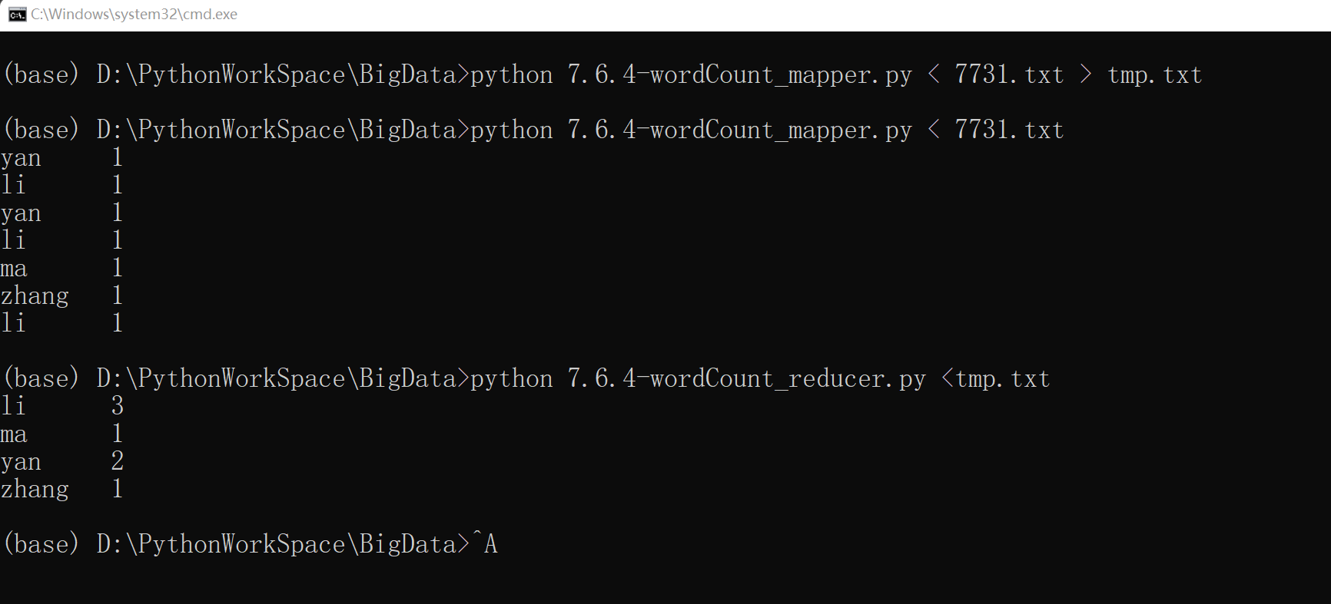
例7.6.4测试结果

Slide 57
05
MapReduce程序设计模式

Slide 58
MR程序设计模式
MapReduce程序设计模式的目的是通过总结MapReduce任务的模式，形成具有一定可替代性的程序设计模式，以便帮助程序员提高学习、实现MapReduce框架上的程序开发的效率。

Slide 59
数据集介绍
为了能够更好的示范程序的数据处理与应用，我们采用空气质量数据作为本章处理的目标数据，全国空气质量数据来自中国环境监测总站的全国城市空气质量实时发布平台。
数据格式：城市空气指标值、站点空气指标、站点详细信息
20140513,0,AQI,北京,81
20140513,0,AQI,天津,69
20140513,0,AQI,石家庄,125
20140513,0,PM.5,唐山,82

Slide 60
(1)聚合查询模式
聚合查询是指对所要处理的数据进行一定的统计聚合处理，以从概要、全局的层面上掌握数据的特征和状况。
例如，今年北京地区的空气质量总体情况，包括空气质量各个指标的平均值、最大最小值，或者空气质量评价为优的天数等。
聚合查询模式的核心思想是按照一定的关键字对数据进行分组，然后对分组数据进行数据的聚合、整理、处理。
该模式又可以具体分为数值概要模式、倒排序索引模式、计数器模式等。

Slide 61
聚合查询模式—数值概要模式
数值概要模式的目的是按照某些键值对数据进行分组，然后计算特定分组下数据的聚合值，如平均值、最大最小值、求和等。
任务1：统计每个城市的PM2.5的最大值、最小值和平均值

Slide 62
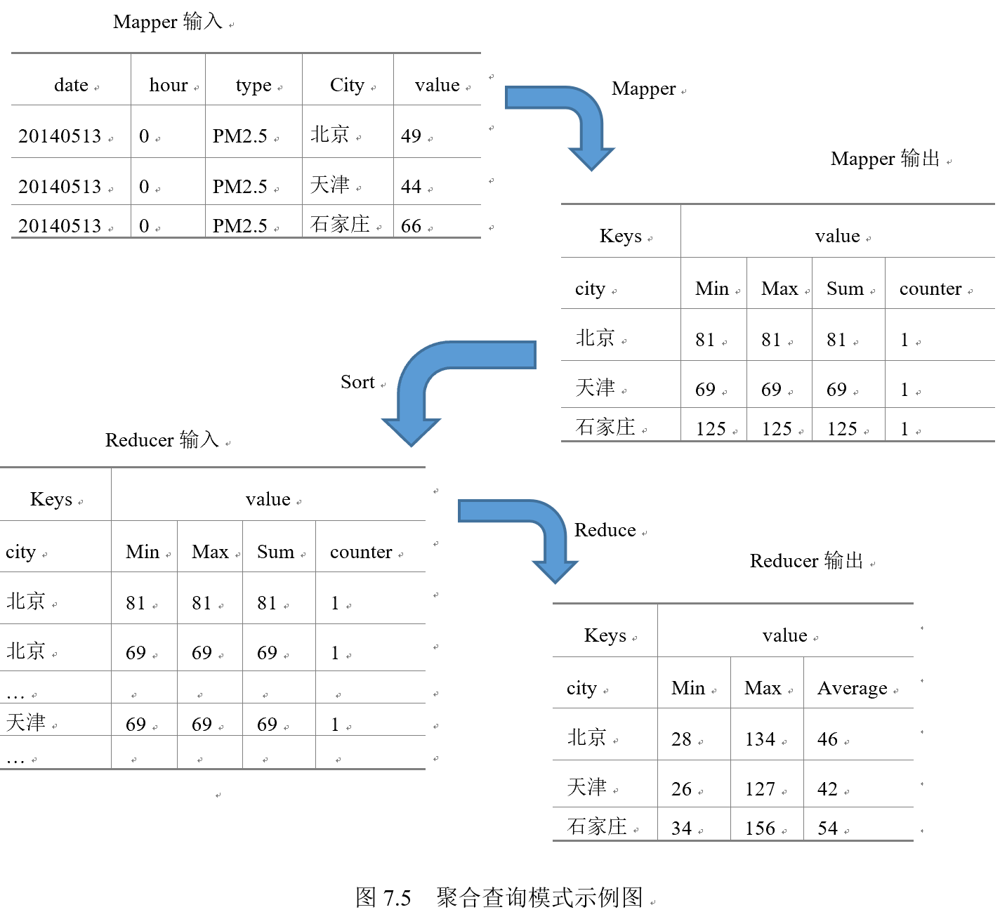
聚合查询模式--数值概要模式

Slide 63
聚合查询模式—倒排序索引模式
任务1的源代码请参考：教材P238-239
mapred streaming \
-input /CityAQ/* \
-output /AQI_rlt \
-mapper /codes/AQI/7.7.2.1-mapper.py \
-reducer /codes/AQI/7.7.2.1-reducer.py

Slide 64
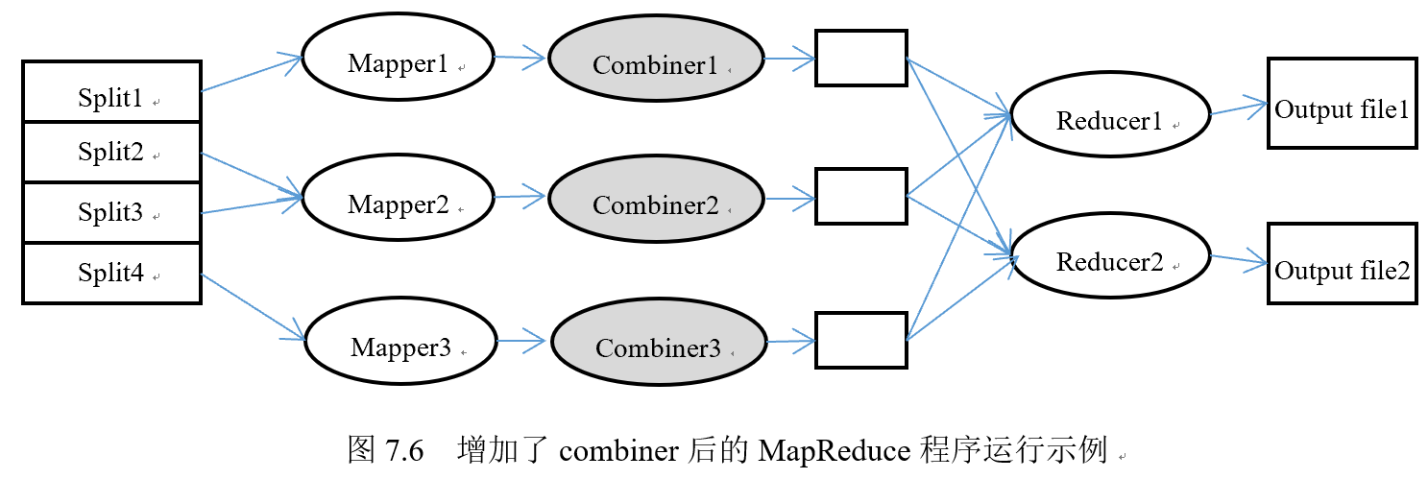
聚合查询模式—数值概要模式
任务2：增加combiner，实现更加高效的数据统计工作；

Slide 65
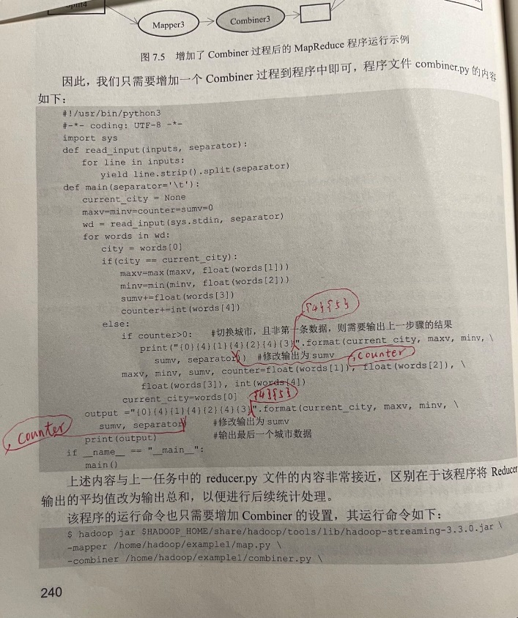
聚合查询模式—倒排序索引模式
任务3的源代码请参考：教材P240
但该版教材的源代码有点小bug

Slide 66
聚合查询模式—倒排序索引模式
倒排索引源于实际应用中需要根据属性的值来查找记录，这种索引表中的每一项都包括一个属性值和具有该属性值的记录的地址。由于不是由记录确定属性值，而是由属性值确定记录的位置，因而称为倒排索引(inverted index)。带有倒排索引的文件称为倒排索引文件，简称倒排文件(inverted file)。

Slide 67
聚合查询模式—倒排序索引模式
任务1：构建所有城市指定年份空气质量为优的日期倒排序索引。
输入：城市空气质量监测记录
输出：一个倒排序文件，每一条记录格式为<城市, 年份, 空气质量为优的日期列表>
为了完成该任务，在Mapper中需要把城市空气质量符合条件的对应的日期和时刻加以记录，并输出。在Reducer中，其接受到的数据序列中，具有相同城市的数据相邻，所以只要把具有相同关键字的键值对的值取出，并形成列表便可以得到空气质量为优的日期序列。

Slide 68
过滤模式
过滤模式（Filter Pattern）或称标准模式（Criteria Pattern）是一种设计模式，这种模式允许开发人员使用不同的标准来过滤一组对象，通过逻辑运算以解耦的方式把它们连接起来。这种类型的设计模式属于结构型模式，它结合多个标准来获得单一标准。过滤模式最重要的特点是保持数据的完整性，只是对记录保留与否进行判断，输出满足条件的记录。

Slide 69
过滤模式--过滤器模式
过滤器的功能就是通过设置一定的条件筛选并输出满足条件的记录，其作用类似于SQL语句中的过滤条件。
在过滤器模式的实现中，由于读取的记录中已经包含了需要的全部信息，所以简单的过滤模式一般情况下都只需要mapper程序。
很多情况下，若最终得到的数据是原来数据的子集，并且其体量也大大缩小，那么我们希望这些数据能够输出到一个文件中，而不是被分为多个part进行存储，这时可以利用reduce阶段的排序，再把所有数据通过一个reducer输出到一个文件中。若是一些综合性任务，这里的reducer还可能会在过滤的基础上完成其他任务。

Slide 70
过滤模式--过滤器模式
任务1：空气质量优秀的数据检索。
小王是个运动爱好者，他几乎每天早上6-7点之间都进行户外运动，为此，他想看看北京市这几年在他运动期间的空气质量为“优”的详细数据，请帮他从文件中找出这些数据。
输入：所有城市所有日期的空气质量状况及其各项指标；
输出：北京市早上六点时空气质量为优的数据记录。

Slide 71
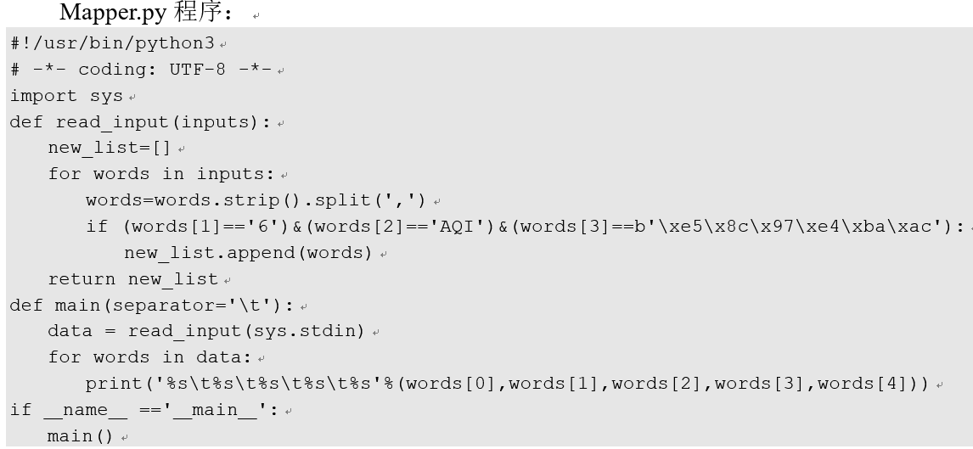
过滤模式--过滤器模式

Slide 72
过滤模式--Top K模式
Top K模式是指按照一定的排序条件，从所有符合条件的数据中挑选出排在最前的K个元素并输出。
对于该模式，其基本处理思路是从所有mapper中输出该节点数据的Top K，之后再reducer中对所有mapper的Top K进行汇总，输出最终的K的元素。

Slide 73
过滤模式--Top K模式
任务1：空气质量的比较。
每年，大众都会对哪些城市是空气质量最好的城市争论不休，小刘老师提了个衡量城市质量的好方法，他的方法是从全国所有城市中找出空气质量最好的1000条记录，再看看这1000条记录都属于哪些城市。很明显，如果一个城市在前1000名最好记录里占比最多，那么可以认为该城市的空气质量是最好的。现在请你帮帮小刘老师，从所有城市空气质量数据中找到Top 1000的空气质量数据。
由于某一城市某天的空气质量有24条监测数据，为了简化问题，我们假定以正午，即12时的空气质量作为当天的空气质量衡量标准。
输入：所有城市所有的空气质量状况及其各项指标；
输出：所有城市12时的空气质量Top 1000的记录。

Slide 74
过滤模式--Top K模式
分析
因为数据分布在多个节点中，要选取Top K数据就必须分别从各个节点中获取Top K数据，然后在Reduce阶段再进行多个K数据集的再次选择。
如果map输出仍旧是以城市、时间为关键字，那么最终的数据有可能被两个或者更多的reducer进行汇总处理，很显然这情况下是没有办法找到Top K数据的。针对这一问题，有三种方法可以解决：（1）设置所有mapper的输出具有相同的键值，那么所有数据都会汇总到一个reducer进行处理；（2）设置只有一个reducer，这种情况也自然可以把所有数据汇总到一个站点；（3）设置两个reducer阶段，其中第二个reducer阶段设置只有一个reducer。对于数据量不大，mapper数量较少的情况，前两种方法不会影响整体性能；若数据量大，数据的站点分布广，那么第三种方法则会有更好的表现。
Top K模式的应用过程中通常会用到过滤模式，或者通过分组的方式找到每组数据的Top K数据，该任务的mapper阶段需要先进行数据的过滤，去除非正午时间数据，然后再进行各个数据节点上Top 1000数据的选择和输出。因此，该任务结合了过滤器模式与Top K模式两种模式的综合应用。

Slide 75
过滤模式--去重模式
去重模式是指对输入的数据进行对比，把其中重复的数据去除，从而保证每个关键字确定的记录都只有一个。去重模式是一个运算量较大的操作，若操作方法选择不恰当，则容易导致整个计算过程变得非常缓慢。

Slide 76
过滤模式--去重模式
任务：空气质量上报数据的去重
空气质量监测是一个全国性的工程，全国各地都需要定时上报具体的空气质量监测数据。但是在系统的运行初期，由于上报系统还不够完善，以及网络传输等问题，各地经常会出现重复上报空气质量数据的情况。例如上传数据完成了，可是当地最终页面没有收到确认信息，工作人员将再次上传数据。这一问题在初期并没有受到重视，但是随着数据规范和要求越来越严格，现在希望清除历史数据中重复上报的记录，整理出一套不包含重复数据的完整数据集。请你帮忙完成这一工作。
输入：所有地方上报的空气质量数据，其中可能包含部分重复数据；
输出：清除所有重复数据后的空气质量数据。

Slide 77
过滤模式--去重模式
分析：数据分布存储在各个节点上，在一个节点上运行的mapper无法获知其包含的数据是否也存在于其他节点，只有当数据汇总到一起时才能进行唯一性判断，也才能进行重复数据的消除。
在实现过程中，对于map操作，若要进行数据的重复性检验则需要进行数据排序，然后再进行数据的遍历，之后把数据输出作为Reducer的输入；在Reducer之前，MapReduce系统总是需要在进行一次数据的排序，所以我们可以弱化mapper的功能，让mapper中把（日期、时刻、类型、城市、数据值）直接输出，把排序工作交由MapReduce的Shuffle和sort。在Reduce阶段，在遍历所有数据，进行重复元素的查找和去除。

Slide 78
数据连接模式--连接操作定义
所谓的数据连接操作是指一个特定数据集中的记录只包含了所需要数据的一部分，与其相关联的其余信息则需要利用该记录中的一些元素值到另外一个数据集中进行检索，并把两部分数据合并起来组成完整的记录。
例如站点表示的空气质量数据集中有数据“20140513,0,AQI,1013A,77”，我们需要根据其站点编号1013A从站点数据集中查找得到具体的站点信息，从而得到完整的数据“20140513, 0, AQI, 1013A, 77, 市监测中心, 天津, 117.151, 39.097”。

Slide 79
数据连接模式--连接操作定义
连接操作是MapReduce数据处理中最常用的操作之一，因此，本小节主要针对连接操作总结出该类程序的设计模式--连接模式。
连接模式是MapReduce设计模式中最主要的模式之一，通过连接操作可以实现多个数据集的关联查询。具体而言，连接又可以分为内连接、外连接（左外连接、右外连接，全外连接）和笛卡尔积等。

Slide 80
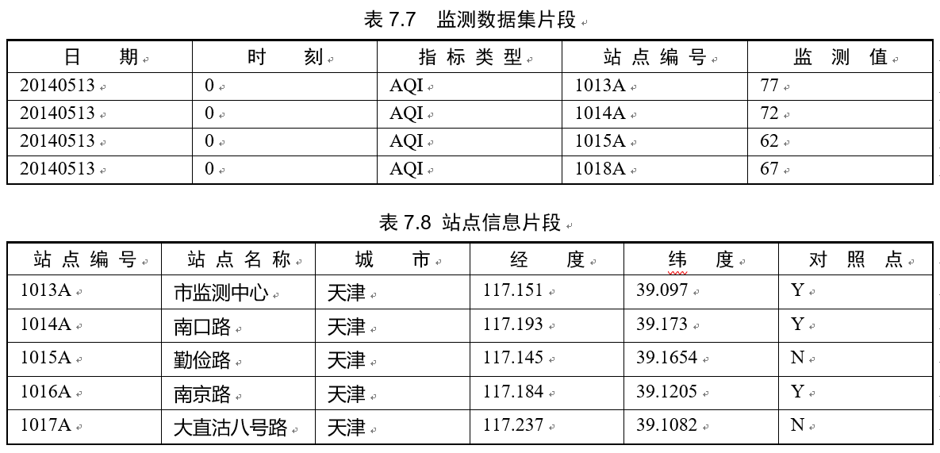
数据连接模式--连接操作定义

Slide 81
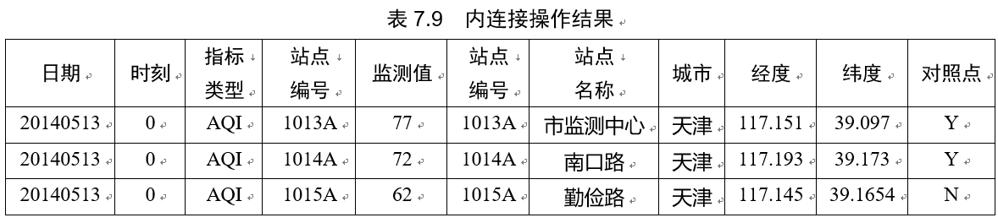
数据连接模式--连接操作定义
内连接
利用站点编号进行内连接操作时，需要根据监测数据集中的站点编号在站点信息集中进行站点的查找，并把两条对应的记录整合，形成包含完整信息的监测数据。对于监测数据集中未能在站点信息集中找到站点信息的数据，则不加入结果集中；当然，对站点信息集中存在的站点，若其未能被某一监测数据利用上，则在结果集中也不会体现该数据。

Slide 82
数据连接模式--连接操作定义
外连接
使用内连接时，当碰到无法匹配的数据时便把数据丢弃，而使用外连接，则按照规则保留相关数据项。左外连接操作时，若连接操作为“A连接B”，则保留A中无法匹配的元素；右外连接操作时，若连接操作为“A连接B”，则保留B中无法匹配的元素；全外连接则保留A、B中所有无法匹配的记录。

Slide 83
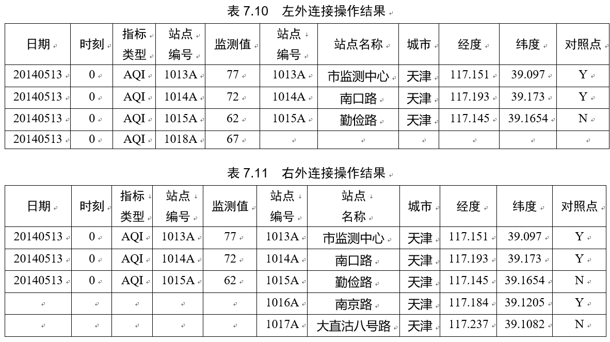
数据连接模式--连接操作定义

Slide 84
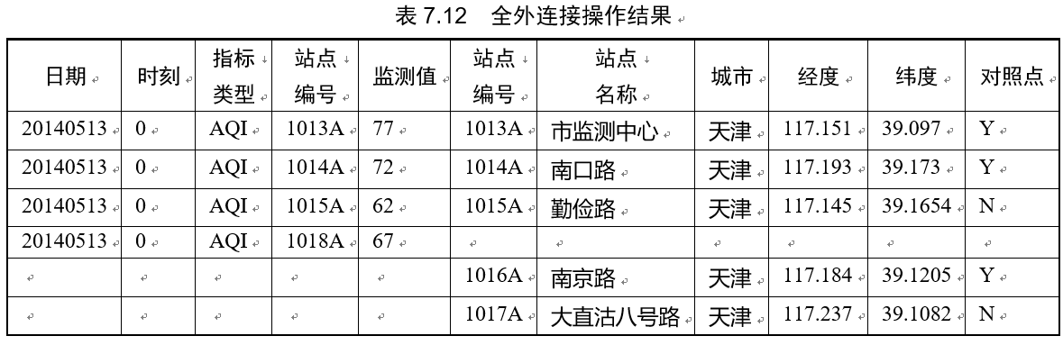
数据连接模式--连接操作定义

Slide 85
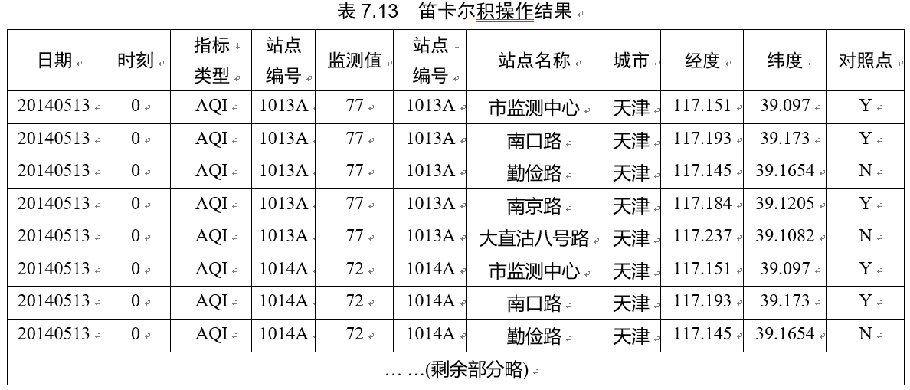
数据连接模式--连接操作定义
笛卡尔积
笛卡尔积操作A×B则是把数据集A中的所有记录与数据集B中的所有记录进行匹配，从而得到新的数据集。

Slide 86
数据连接模式--内连接操作
在进行连接操作的过程中，程序会读取所要连接的数据，并以连接操作键值为关键字输出数据；mapper输出数据经过reducer前的排序，可以使得具有相同连接操作键值的数据形成连续的输入序列；最后，在该连续输入序列的基础上进行连接操作并输出最后结果。
需要注意的是，为了能够在reducer阶段区分数据记录的来源，在mapper输出数据时需要为两个数据集来源的数据分别加上标识以便于区分。

Slide 87
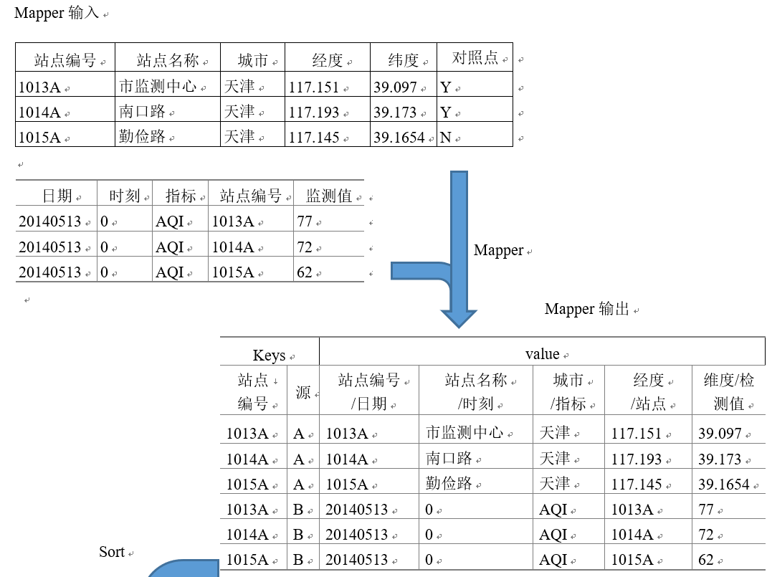
数据连接模式--内连接操作

Slide 88
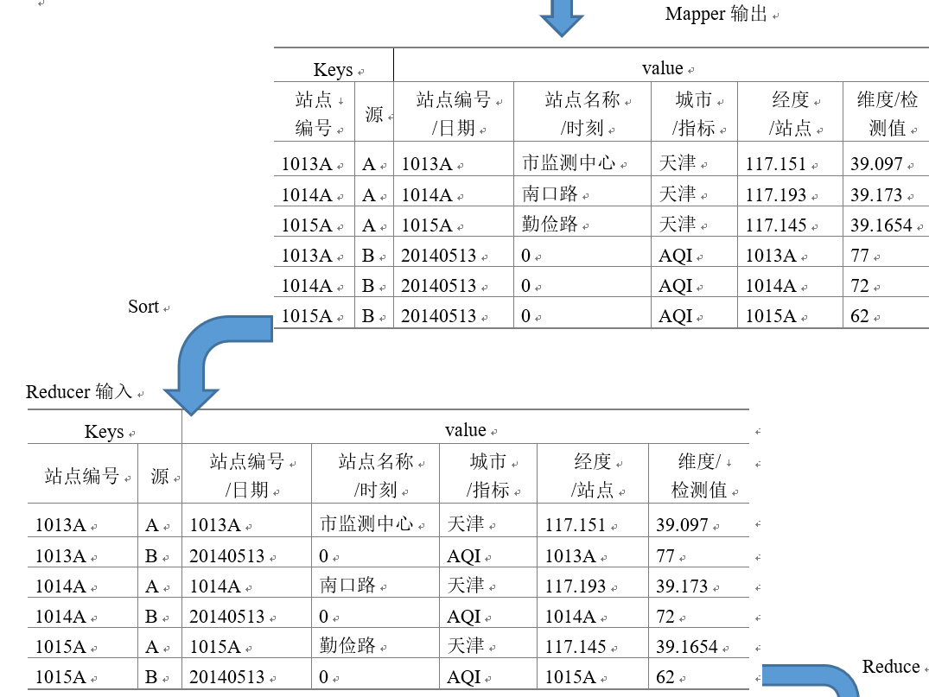
数据连接模式--内连接操作

Slide 89
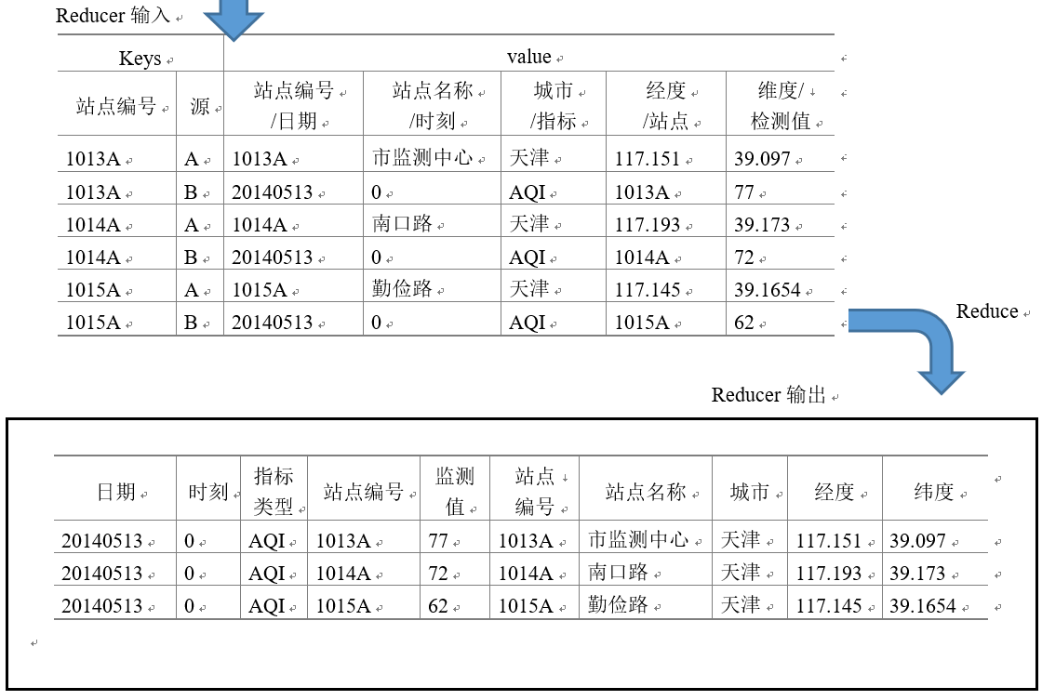
数据连接模式--内连接操作

Slide 90
数据连接模式--内连接操作实现
任务：空气质量数据完整信息构造与输出
在上述站点数据中进行查询，输出福州地区所有站点的空气质量数据，以作为对福州地区空气质量进行针对性研究的数据基础。后续查询以两个数据集连接操作结果为基础。
输入：站点监测数据集以及站点列表。
输出：空气质量站点检测数据，其中站点信息完整。
需要注意的是，在该任务中，只需要输出福州地区的站点监测数据，所以，还需要在mapper中进行数据过滤，以减少需要传输和连接的数据量，即把投影提到连接前完成。

Slide 91
用MRJob库编写MapReduce程序
06

Slide 92
用MRJob库编写MapReduce程序
MRJob是一个Python库，实现了Hadoop的MapReduce操作。它封装了Hadoop streaming，可以用全Python脚本实现Hadoop MapReduce计算，甚至可以在没有Hadoop的环境下完成测试，并允许用户将mapper和reducer写进一个类里。以下是MRJob的一些特性，这些特性使得利用MRJob编写MapReduce作业更容易：
将一个作业的所有MapReduce代码保存在一个类中；
易于上载和安装程序代码和数据依赖项；
简单的一行代码便可实现输入和输出格式的切换；
自动下载并分析Python执行的错误日志；
允许在Python代码之前或之后放置命令行过滤器。

Slide 93
第一个MRJob程序
步骤1：安装MRJob
MRJob的安装由两种方式，一种是利用pip进行MRJob库的安装：
$ pip install mrjob或pip3 install mrjob
或者从git上下载源码再进行安装：
$ python setup.py test && python setup.py install
安装完成后，启动Python，并输入import mrjob，若可以成功引入，则说明Python环境下已经成功引入MRJob。设置好MRJob后，接下来便可以编写第一个MRJob程序了。

Slide 94
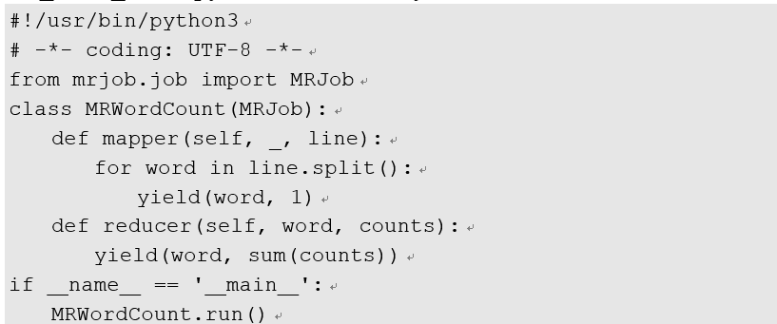
第一个MRJob程序
步骤2：编写MRJob程序
作为第一个MRJob程序，我们还是以wordCount为例。首先，建立文件mr_word_count.py，并输入如下Python代码。

Slide 95
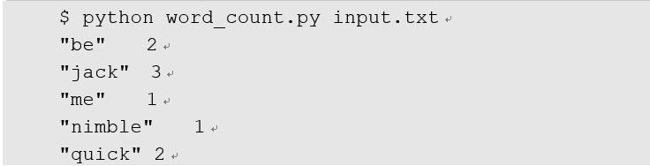
第一个MRJob程序
步骤3 运行第一个MRJob程序
在mr_word_count.py文件所在文件夹运行该程序，其中input.txt可以是自己编写的一个文本文件，也可以是系统中任意一个文本文件（输出会因为输入的input.txt内容不同而不同）。

Slide 96
第一个MRJob程序
步骤4 理解第一个MRJob程序
利用MRJob编写Python的MapReduce程序时，一个job就是一个继承自MRJob的一个类，同时在该类中定义了job的具体步骤。一个job可以包括mapper、combiner、reducer三个步骤，他们分别对应mapper()，combiner()和reducer()函数。当然在具体的MRJob程序中，这些步骤都是可选项，用户可以根据需要只定义其中的一个或几个步骤。

Slide 97
第一个MRJob程序
步骤4 理解第一个MRJob程序
mapper()方法输入为<key,value>，在这里，key被忽略了，所以key的位置用一个占位符“_”替代。mapper()的输出yield产生的<key,value>数据对。输出是利用split()分割得到的每个单词与其值1所形成的元组序列。
reducer()方法的输入为<key,values>，其中的key是mapper输出的key，而values则不是单个value，而是一个可迭代对象。在上述第一个MRJob程序中，其输出为<key, sum(values)>，其中sum(values)是计算values迭代对象中数据之和。从这里可以看到，MRJob的reducer输入与Hadoop-streaming的reducer输入是不同的，后者的输入是按照key排序后的<key, value>序列，不是一个可迭代的value集合。
最后是把该程序作为一个job运行的启动语句”MRWordCount.run()”。

Slide 98
第一个MRJob程序
步骤5 运行MRJob：假设在同级文件夹下存在一个input.txt文件，那么其运行可以是如下几种方式之一。
方式1：$ python my_job.py input.txt
方式2：$ python my_job.py < input.txt
若有多个文件都是该MRJob的数据来源，那么可以在程序后列出所有输入文件，其形式如下所示：
方式3：$ python my_job.py input1.txt input2.txt
还可以结合文件输入和STDIN输入的方式，例如方式4中input1.txt和input2.txt是文件输入，而input3.txt则是STDIN的方式输入。
方式4：$ python my_job.py input1.txt input2.txt - < input3.txt

Slide 99
第一个MRJob程序
步骤6 运行模式：缺省情况下，MRJob是以单Python线程的方式运行，这种运行方式提供了友好的程序调试环境，但这并不是分布式的程序执行方式。MRJob程序执行方法可以通过“-r”或者“--runner”来指定，具体执行方式包括：
“-r inline”：缺省方式为单线程方式，通常用在程序的调试阶段；
“-r local”：以多处理器方式运行MRJob，这种方式可以模拟部分Hadoop特性；
“-r hadoop”：在Hadoop集群上运行该MRJob，在这种方式下，其数据文件的来源可以指定为hdfs文件系统中的数据文件；
如：python3 max_word_count.py -r hadoop hdfs:///data -o hdfs:///user
注：hdfs中不能预先有/user文件夹

Slide 100
第一个MRJob程序
步骤7 为了能够输出出现次数最多的单词，同时避免标点符号对单词分割的影响，需要对上述程序进行三个方面的改进。
首先，利用正则表达式的方式进行单词的匹配，从而消除标点符号等因素对单词提取的影响；
其次，在第一个reducer输出单词和出现次数的基础上又添加了一个reducer，从而形成多次规约的程序结构；
最后，利用combiner进行程序的优化，使得mapper所在节点能够对数据进行初步的统计，从而减少数据的通信量。
具体实现请参考教材7.8.1

Slide 101
MRJob应用详解
通过编写第一个MRJob程序可知，为了定义一个MapReduce程序，只需要重载MRJob中的mapper、combiner和reducer，并且重载steps函数来定义MRJob的具体处理流程。
在MRJob中，除了上述四个可被重载的函数外，还有如表7.14的函数可以被重载以定义用户需要的处理流程

Slide 102
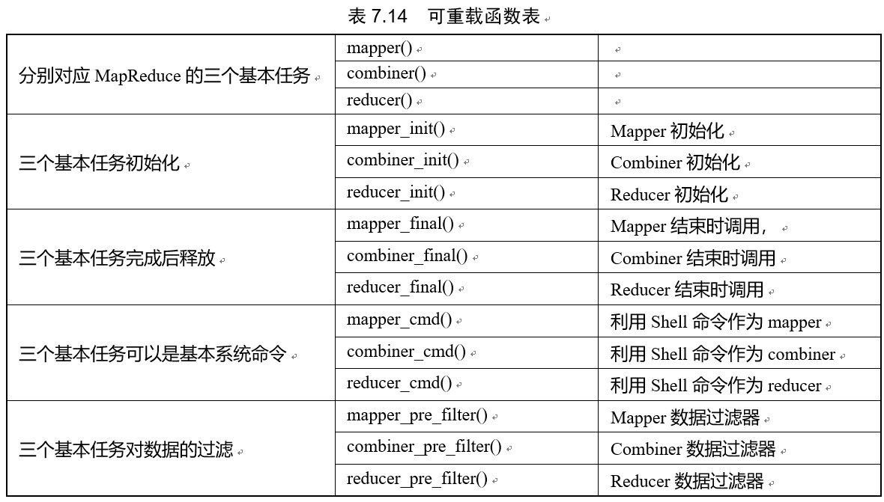
MRJob应用详解

Slide 103
MRJob应用详解
任务的初始化与释放（Setup and Teardown）
Python脚本在每个任务中都会被Hadoop Streaming调用，开始Python程序后，从STDIN输入数据给Python。Mrjob将会在每个任务初始化时调用*_init()方法，在每个任务结束时调用*_final()方法。与之对应的方法有：
mapper_init()
combiner_init()
reducer_init()
mapper_final()
combiner_final()
reducer_final()
如果在一个任务中需要预先加载一些文件（例如用到sqlite数据库）或者创建临时文件等操作，就可以使用这些方法的重载来完成。

Slide 104
MRJob应用详解
Shell命令作为任务（Setup and Teardown）
Linux的shell提供了大量实用的小工具，例如grep、wc等，当某个任务的工作正好与这些工具的功能相同时，便可以通过将某个步骤指定为shell命令，从而完全放弃该步骤的脚本，而利用shell命令代替之。
Mrjob提供了支持这种实现的接口，如果需要这样做，可以用mapper_cmd、combiner_cmd或reducer_cmd作为MRStep的参数，或者重载MRJob中对应的方法mapper_cmd()、combiner_cmd()、和reducer_cmd()。
需要注意的是：缺省的”-r inline ”运行Python方式不支持”*_cmd()”模式，若要在本地使用该命令，需要指定运行方式为”-r local”。

Slide 105
MRJob应用详解
利用shell命令指定过滤器
MRStep允许用户为任务的输入指定一个过滤器，在数据送达具体任务前对数据进行过滤。
其设定方法可以是为MRStep设定mapper_pre_filter和reducer_pre_filter的参数，也可以通过在MRJob中重载mapper_pre_filter()方法和reducer_pre_filter()方法。

Slide 106
MRJob的协议
Hadoop streaming假设所有数据都是按行的方式组织的。缺省情况下，MRJob假定所有输出数据都是JSON格式的，但是他也可以通过设置读写数据协议（Protocols，这里的协议就是数据结构、数据格式）支持读写任意格式的行数据。
每个MRJob都有其对应的输入协议、输出协议和内部数据交互协议，我们可以根据对应的输入、输出和内部数据的数据格式编写相应的读写程序，从而实现对任意格式数据的操作。

Slide 107
MRJob的协议
MRJob协议设置
Protocol对应着一个读方法read()和一个写方法write()。读方法read()用于把字节数据转换为<key, values>的Python对象；写方法write()则把<key, values>的Python对象转换为字节流。
输入协议（input protocol）被用来读取字节数据并发送给第一个任务（通常是mapper，若MRJob中没有用到mapper，则为reducer）；
输出协议（output protocol）被用来把最后一步生成的数据转换为字节数据并输出到文件中。
在MRJob存在多个步骤的情况下，内部协议（internal protocol）则用于把上一个步骤的输出转换为下一个步骤的输入。

Slide 108
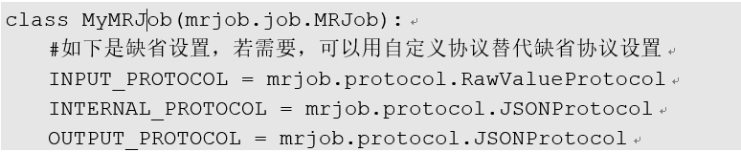
下面例子中列出了输入、内部和输出协议的缺省值。
输入协议缺省值为RawValueProtocol，用于从标准输入中按字符串的方式读取行数据，输入为<None, Line>。
MRJob的输出协议和内部协议缺省为JSONProtocol，即读写以Tab键分开的JSON字符串。

Slide 109
自定义协议
MRJob提供了多种预定义协议供选择，因此用户通常只需要简单的设置INPUT_PROTOCOL、INTERNAL_PROTOCOL和OUTPUT_PROTOCOL便可以设定输入、内部和输出协议。
当用户需要面对更加复杂的数据、更加复杂的操作时，则需要进行协议的自定义以满足特定的需求。
自定义协议只需要重载input_protocol()、internal_protocol()、output_protocol()三个方法，并返回协议的对象。

Slide 110
MRJob的其余设置
为mapper指定整个文件作为输入
有时需要在mapper程序中读取二进制数据（例如图像文件），或者每一条记录不止一行的文本数据，mapper_raw()方法可以解决这一问题。
JarStep的应用
使用JarStep，Java程序可以直接在Hadoop（绕过Hadoop Streaming）上运行。
使用Python模块和包
如果需要在包含MRJob的文件之外运行Python代码，则需要确保代码被上传到Hadoop。最简单的方式就是通过设置MRJob的DIRS属性，并且把那些需要import的代码和一个”__init__.py”文件一起打包成一个或多个包，然后设置DIRS属性。

Slide 111
07
本章小结

Slide 112
本章介绍了在Hadoop平台上利用Python设计MapReduce程序的基本思路，以及简单的示例程序。
基于空气质量指数数据集，介绍了MapReduce设计模式，具体包括聚合数据模式、过滤模式、和数据连接模式。
最后，本章还介绍了一个基于Hadoop Streaming的工具MRJob。

Slide 113

谢
谢
！
PPT模板下载：www.1ppt.com/moban/ 行业PPT模板：www.1ppt.com/hangye/
节日PPT模板：www.1ppt.com/jieri/ PPT素材下载：www.1ppt.com/sucai/
PPT背景图片：www.1ppt.com/beijing/ PPT图表下载：www.1ppt.com/tubiao/
优秀PPT下载：www.1ppt.com/xiazai/ PPT教程： www.1ppt.com/powerpoint/
Word教程： www.1ppt.com/word/ Excel教程：www.1ppt.com/excel/
资料下载：www.1ppt.com/ziliao/ PPT课件下载：www.1ppt.com/kejian/
范文下载：www.1ppt.com/fanwen/ 试卷下载：www.1ppt.com/shiti/
教案下载：www.1ppt.com/jiaoan/
字体下载：www.1ppt.com/ziti/

